Slide 1
2012

Slide 2
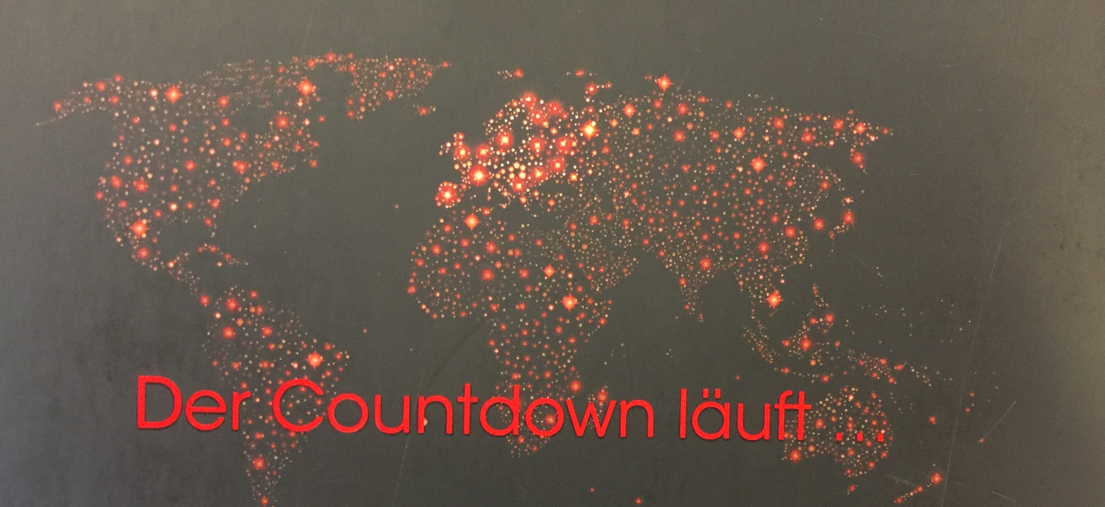
An einem kalten Februartag brechen in Europa alle Stromnetze zusammen. Der totale Blackout.

Slide 3
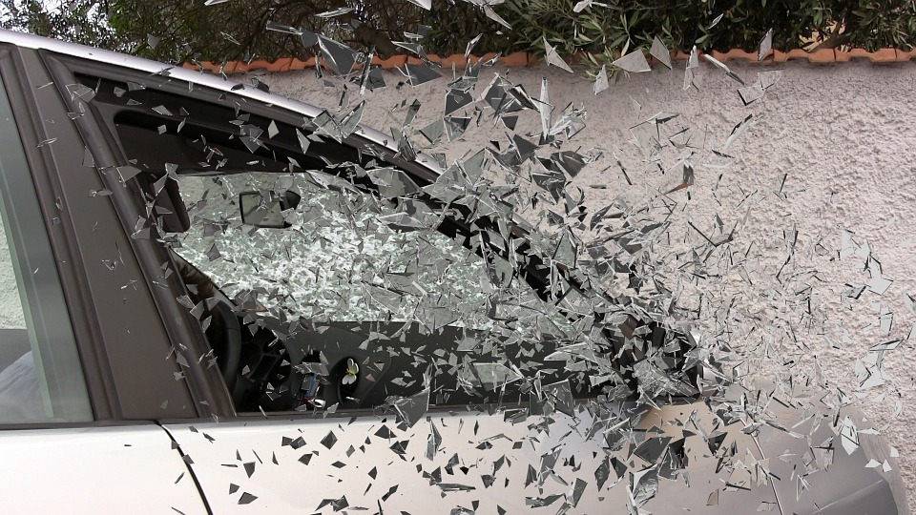
Dadurch funktionieren alltägliche Gebrauchsgegenstände wie z.B Ampeln nicht mehr und es kommt zu vielen Autounfällen.Auch die Infrastruktur droht zu zerbrechen.
Quelle: https://pixabay.com/sv/photos/bilolycka-krossat-glas-st%C3%A4nk-glas-337764/

Slide 4
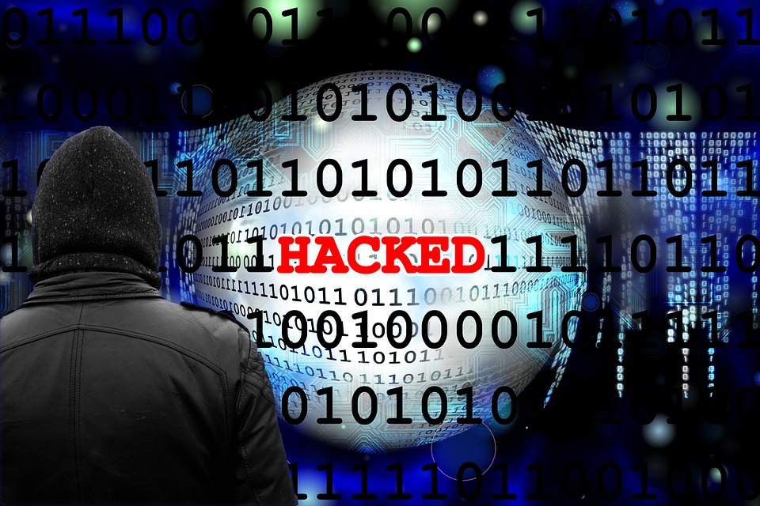
Der italienische Informatiker Piero Manzano vermutet einen Hackerangriff und versucht die Behörden zu warnen, aber sie wollen ihm nicht glauben.
Quelle: https://pixabay.com/sv/illustrations/binära-svart-cyber-data-siffror-2170630/

Slide 5
Als Europol-Kommissar Bollard ihm endlich zuhört, tauchen in Manzanos Computer fragwürdige Emails auf, die den Verdacht auf ihn selbst lenken.
Quelle: https://pixabay.com/sv/illustrations/skyline-boston-natt-stadsbilden-2469391/
Der Gegner, der ebenso raffiniert wie brutal ist, verfolgt ihn nun. Unterdessen liegt ganz Europa im Dunkeln, und der Kampf ums Überleben beginnt …

